Slide 1








CHÀO MỪNG CÁC THẦY, CÔ GIÁO VÀ CÁC EM
ĐẾN VỚI TIẾT HỌC

Slide 3
2
MÁI ẤM GIA ĐÌNH
Bài
BỮA CƠM GIA ĐÌNH
TIẾT 1 + 2

Slide 4
YÊU CẦU CẦN ĐẠT
1. Học sinh thực hiện được:
- Nắm được đặc điểm phát âm, cấu tạo của vần oong; nghĩa của các từ ngữ khó : liên hoan, quây quần
2. Học sinh vận dụng được:
- Hiểu được nội dung văn bản: Tình cảm yêu thương, gắn bó, chia sẻ công việc của những người trong gia đình.
- HS đọc đúng, rõ ràng cả đoạn văn, trả lời đúng các câu hỏi có liên quan đến nội dung của bài. Viết được câu trả lời ở mục 4 vào vở TV.
3. Học sinh hình thành và phát triển:
-Yêu thích môn học; Phát triển phẩm chất, khả năng nhận biết và bày tỏ tình cảm , cảm xúc của bản thân ; khả năng làm việc nhóm .

Slide 5
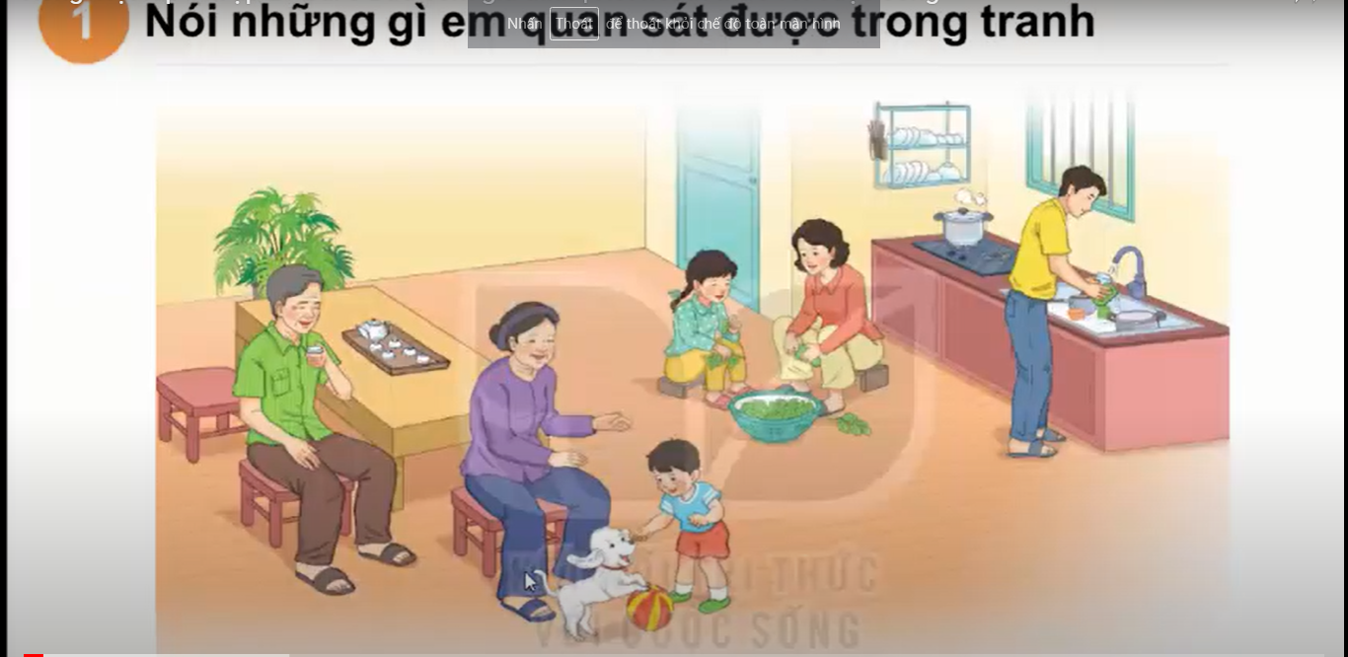

Slide 6
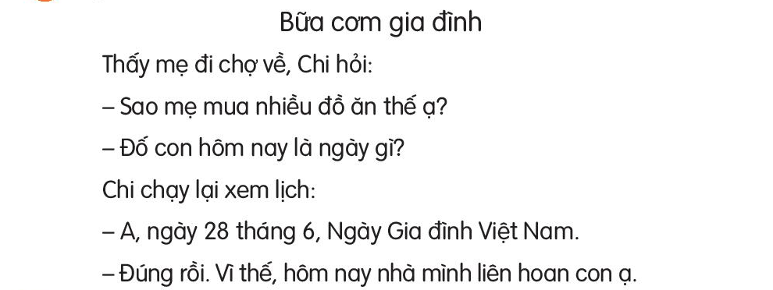
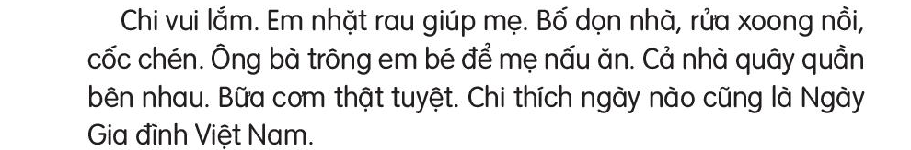
ĐỌC MẪU

Slide 7
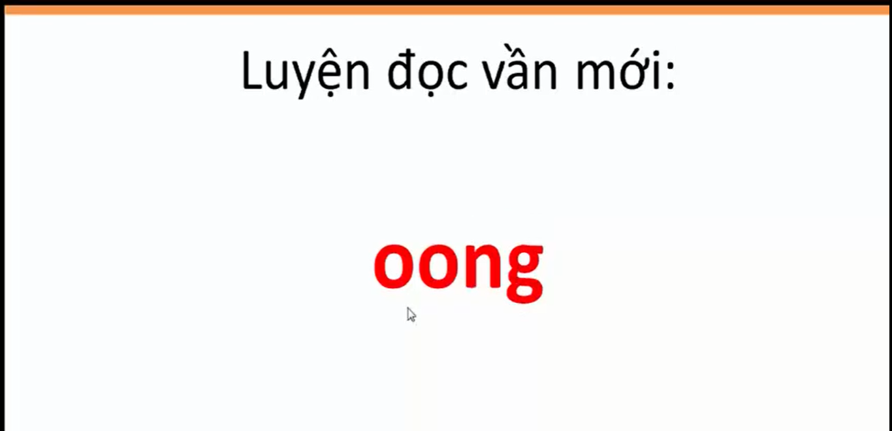

Slide 9
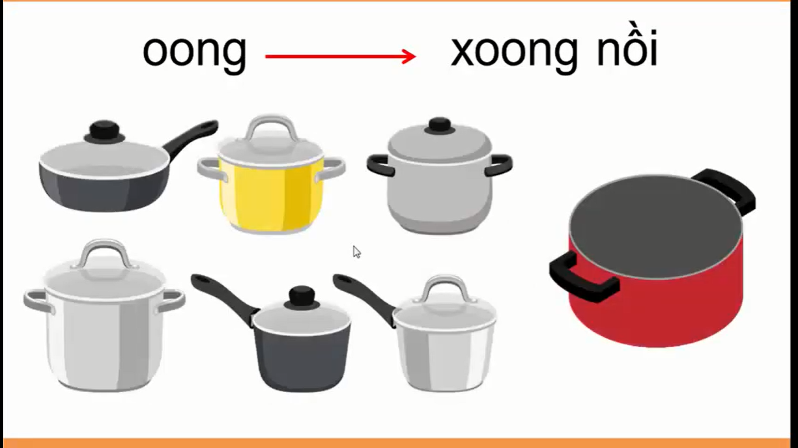

Slide 10

Phân biệt

Slide 11
(1)
(2)
(3)
(4)
(5)
(7)
(6)
(9)
(10)
(8)
(11)
(12)
(13)
(14)

Slide 12
1
2

Slide 13
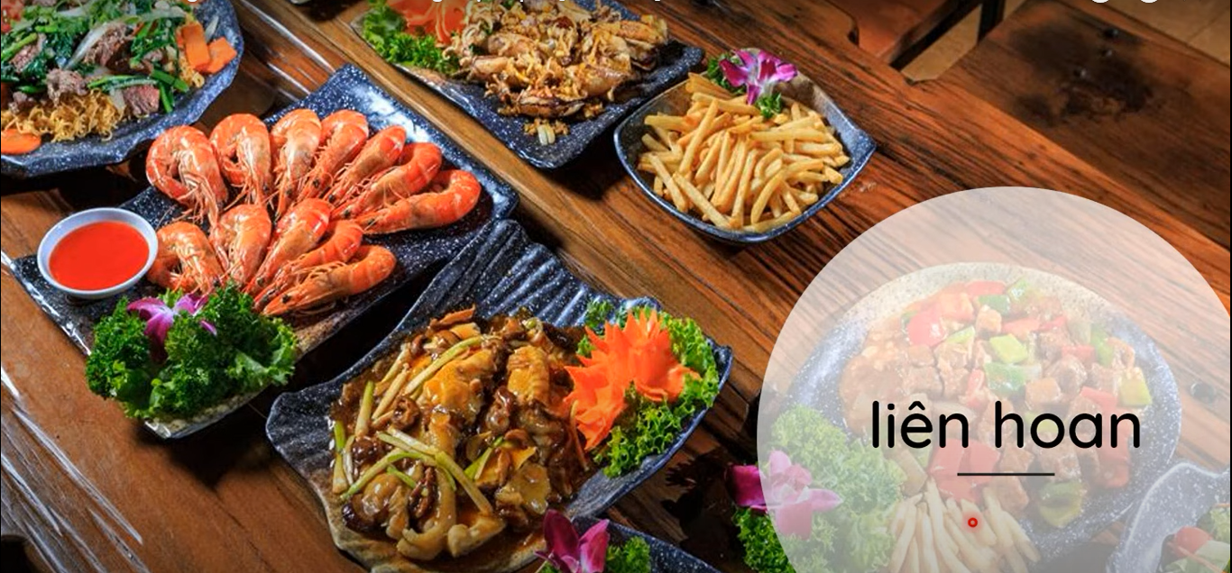

Slide 14
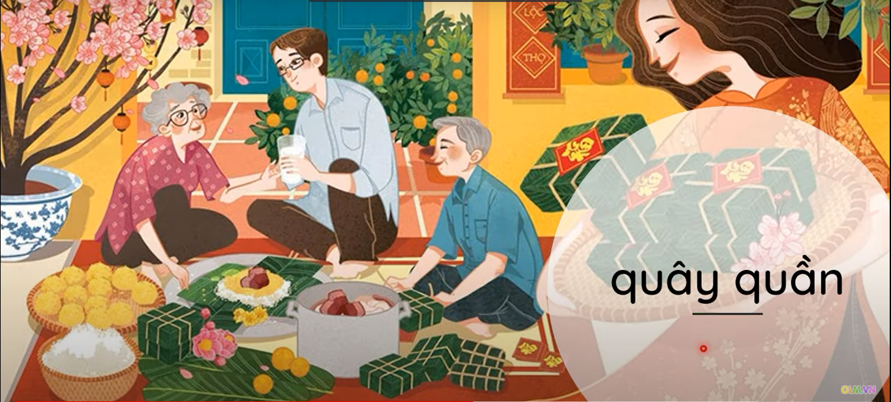

Slide 16
Thư giãn

Slide 17
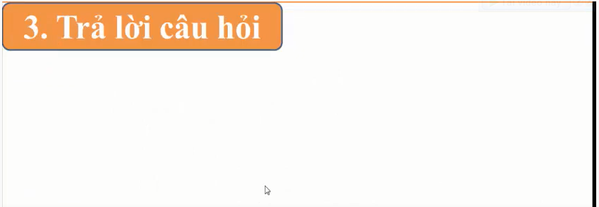
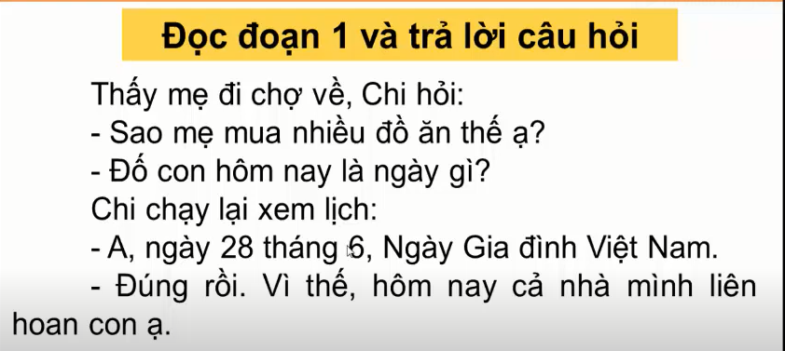
Ngày Gia đình Việt Nam là ngày 28 tháng 6
Ngày Gia đình Việt Nam là ngày nào?

Slide 18
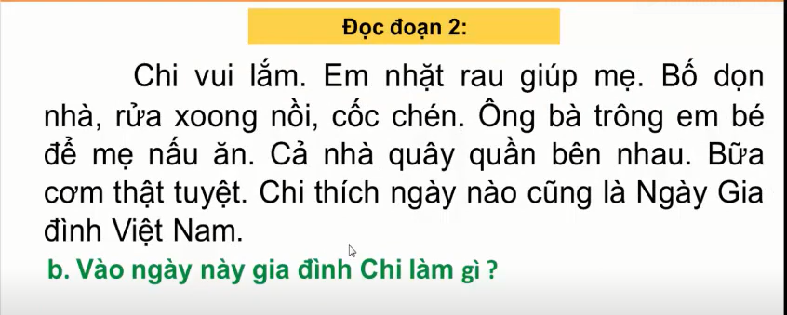
2
Vào ngày này, gia đình Chi liên hoan.

Slide 19
c. Theo em, vì sao Chi rất vui?
Vì bữa cơm thật tuyệt, cả nhà quây quần bên nhau.

Slide 20

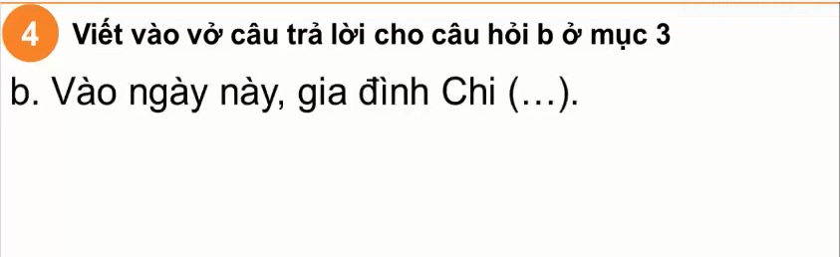
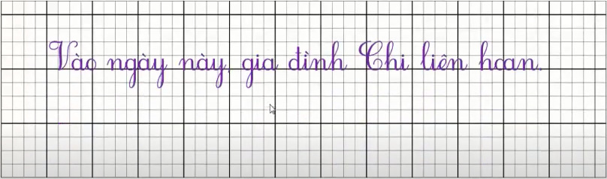
liên hoan.
Vào wgày wày, gia đìζ Chi lΗłn hΞn.

Slide 21

ĐỊNH HƯỚNG BÀI HỌC

